Slide 1
Melodrama: žánr, styl, emoce
FAVh037
Mgr. Šárka Gmiterková, Ph. D.
6. 10. 2021

Slide 2
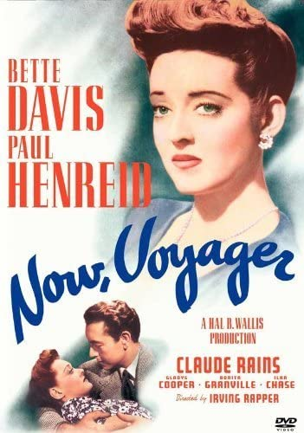
Now, Voyager
(USA 1942, r. Irving Rapper)
Kolik podob rodiny film zobrazuje? A jak jednotlivé podoby charakterizuje?
Jak film vnímá romantický vztah a/vs manželství?
Hledisko které postavy je pro snímek podstatné? Které film tzv.straní a jakými prostředky to naznačuje?

Slide 3
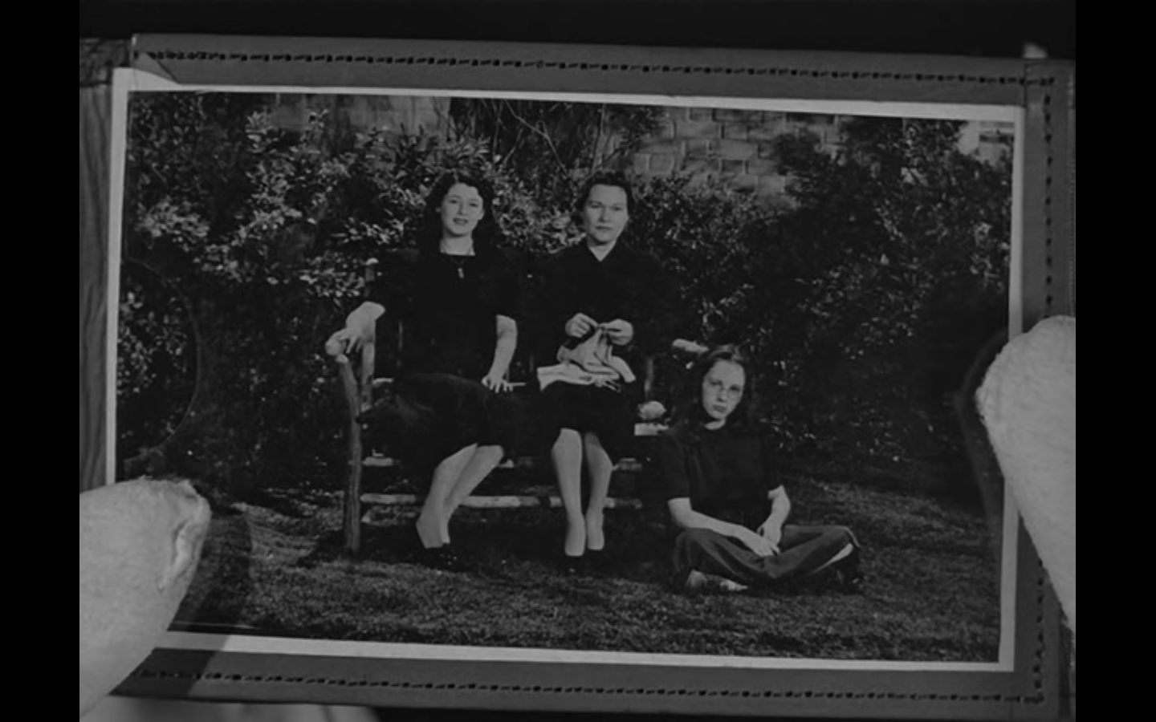
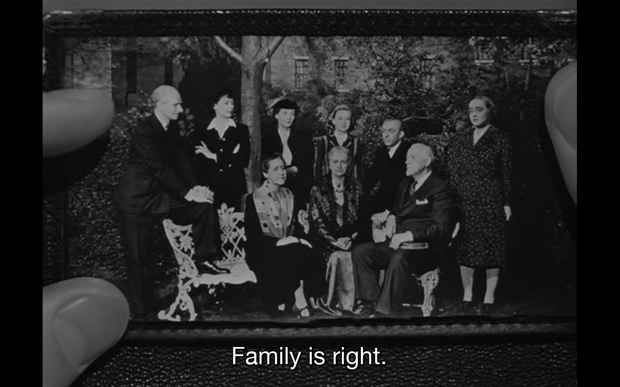

Slide 4
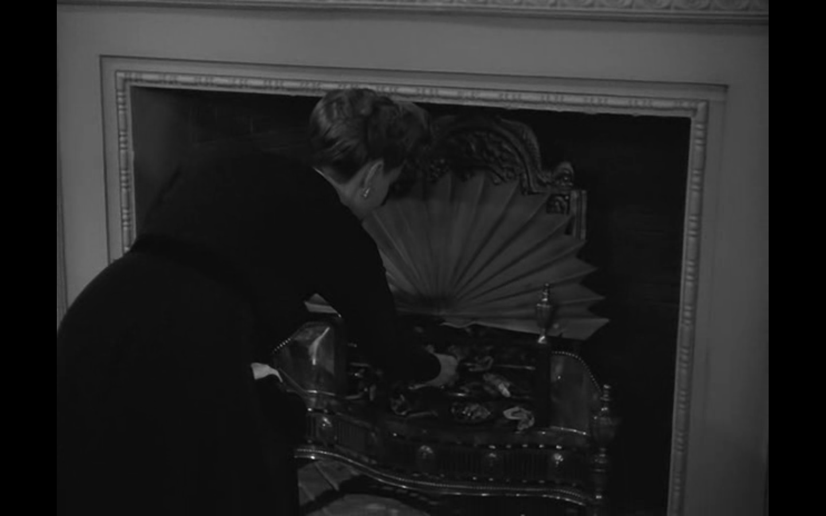
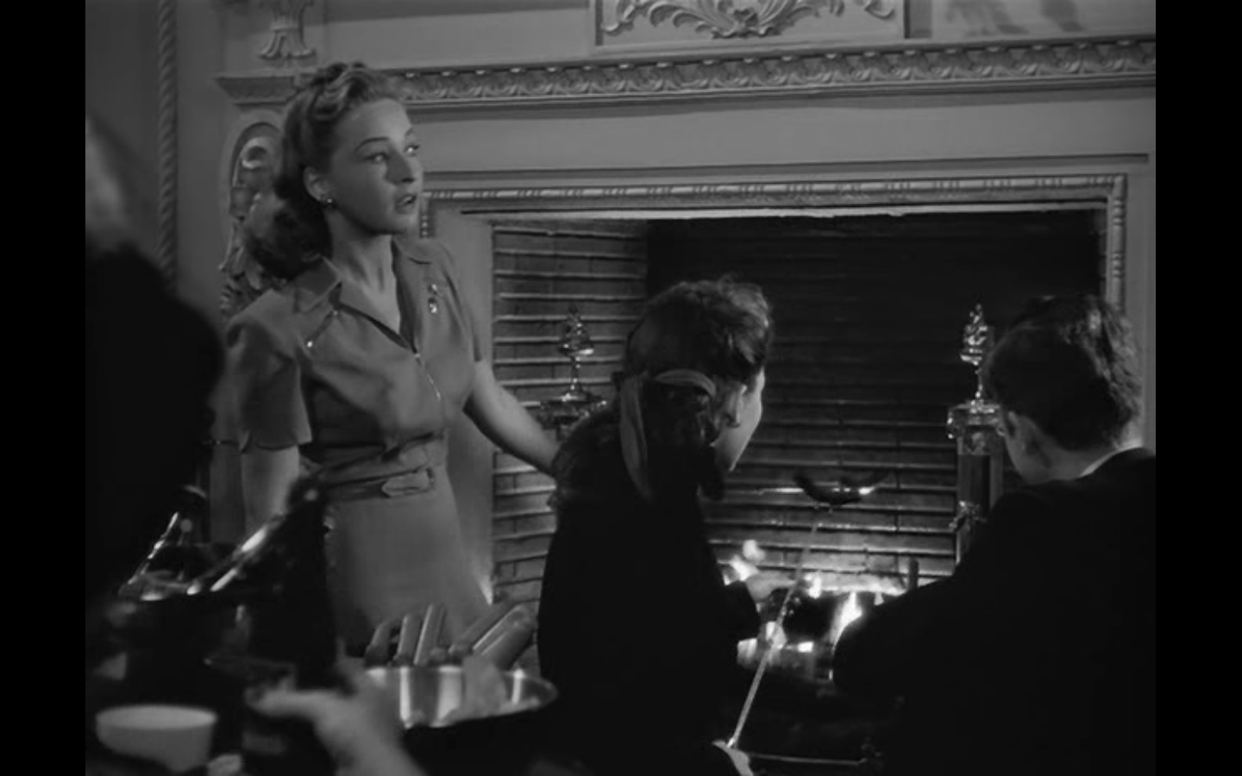

Slide 5
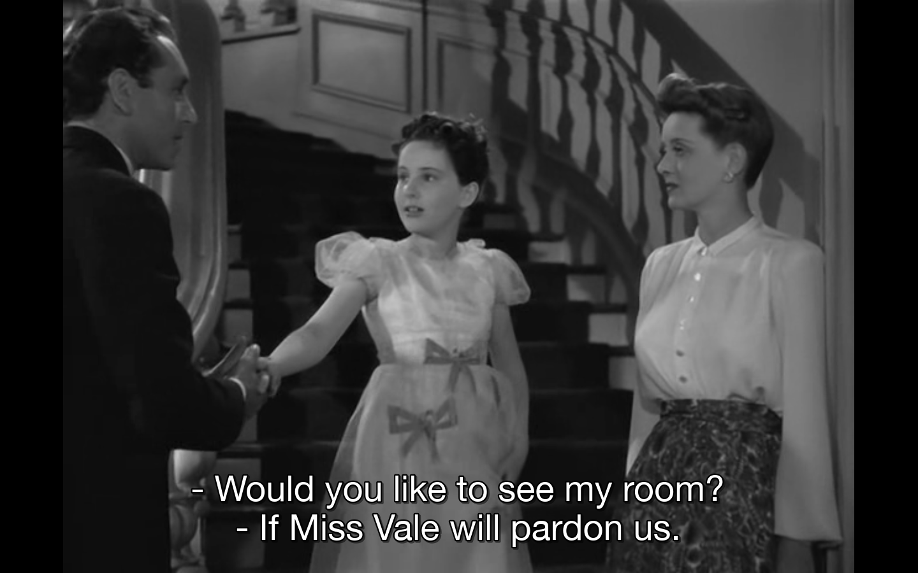

Slide 6
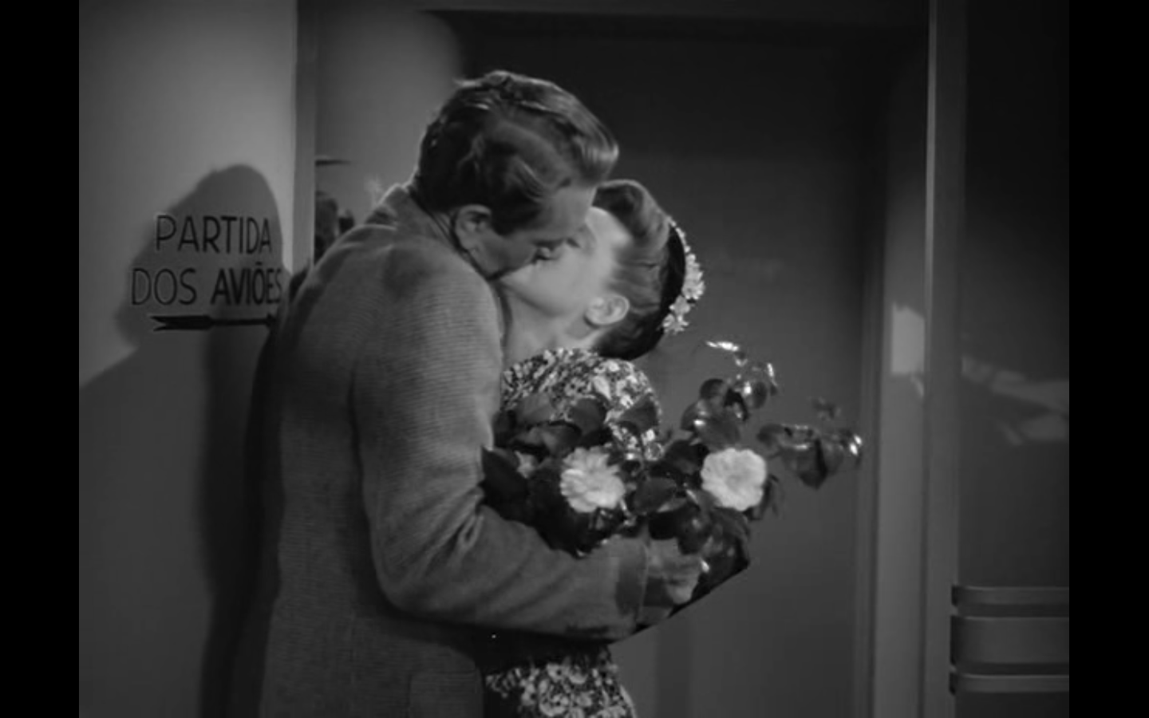
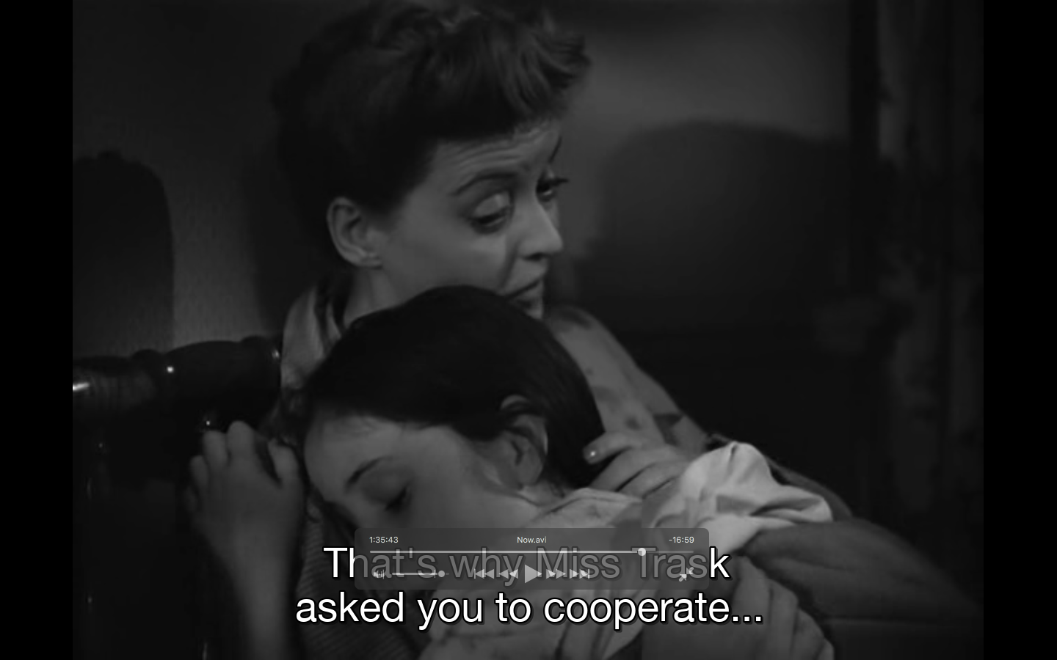

Slide 7
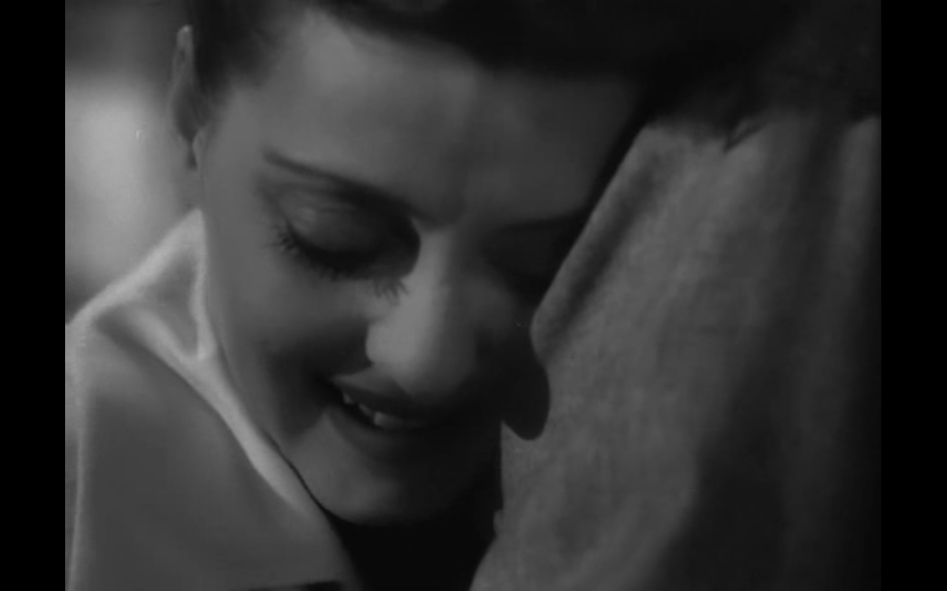
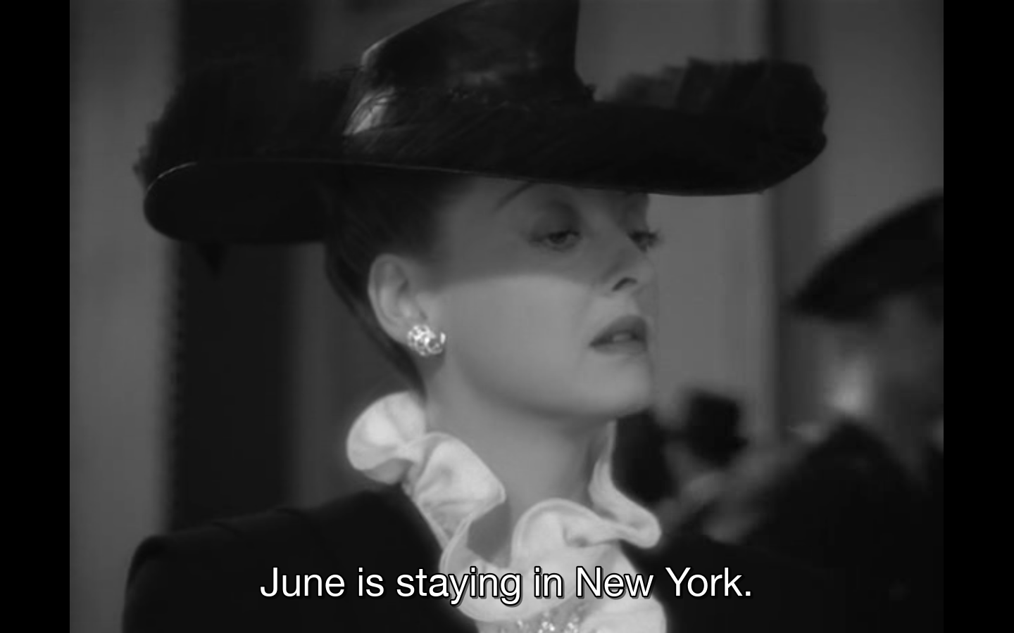
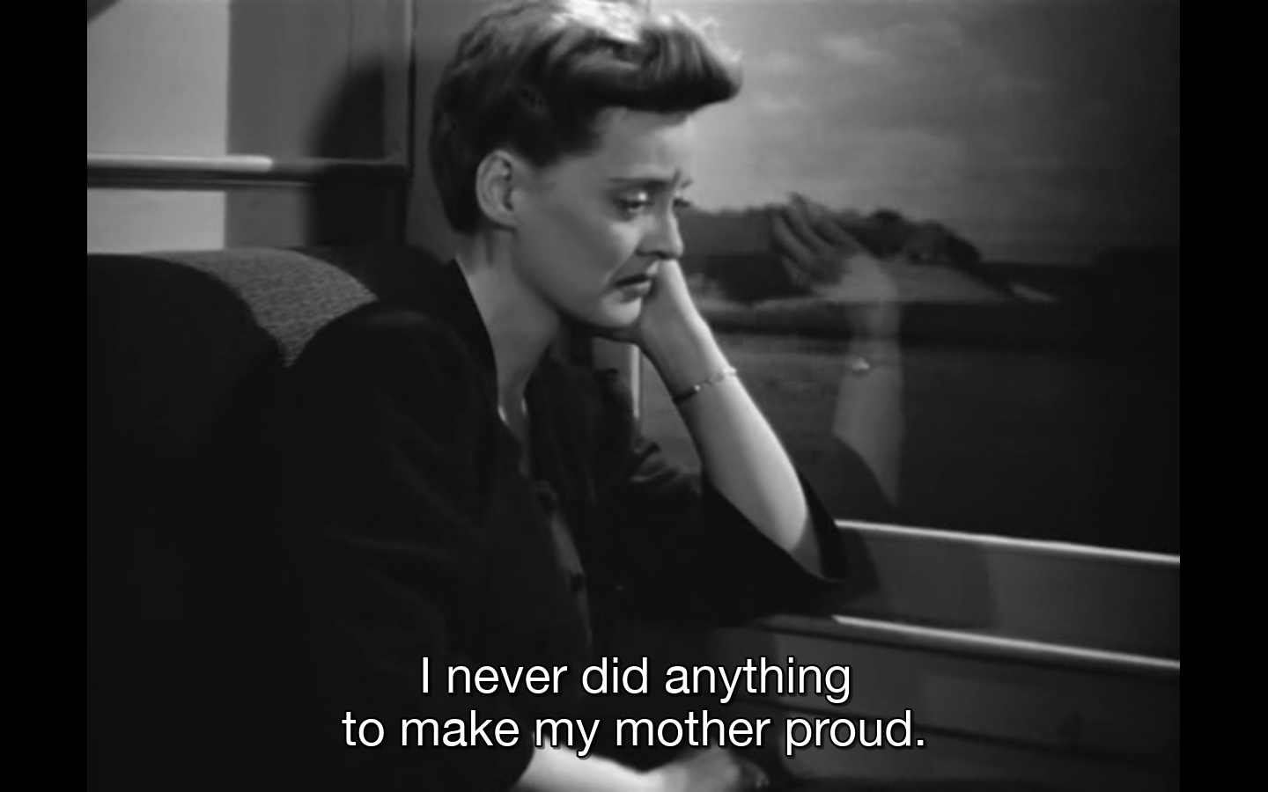

Slide 8
Melodrama a/vč. “ženský“ film (Woman‘s Film)
Problematické označení a problematické vymezení
Woman‘s Film se nerovná Woman‘s Cinema (= tvorba režisérek)
Tematizace ženské zkušenosti X konzervativní zápletky a konzervativní poselství
Skupina filmů cílená na ženské publikum
Hollywoodská produkce hlavně 30. a 40. let
  Rozvinutý hvězdný systém
  Druhá světová válka
  V 50.letech se audiovizuální produkce cílená na ženy přesouvá na tv obrazovky

Slide 9
Ženská zkušenost
Ženské hrdinky patří privátní sféře
Prioritu ženské perspektivy avizuje už název: Mildred Pierce, Stella Dallas, Jezebel, Daisy Kenyon…
Láska a rodina v různých podobách >> romance, mateřství, domácí krb
Drama volby a téma (sebe)obětování >> estetika masochismu
Různé podkategorie
  Gotické: Rebecca (1940, r. Alfred Hitchcock), Plynové lampy (1944. r. George Cukor)
  Medicinské: Hořké vítězství (1939, r. Edmund Goulding)
  Mateřské: Imitation of life (1934, r. John M. Stahl), Stella Dallas (1937, r. King Vidor), Now, voyger (1942, r. Irving Rapper), Mildred Pierce (1945, r. Michael Curtiz)

Slide 10
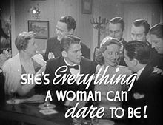
Typy hrdinek
Dělení podle Molly Haskell (From Reverence to Rape, 1974)
Většina příběhů končí tragicky, nešťastně nebo alespoň bolestivým kompromisem >> transgresivní žena je potrestaná
Neobyčejné hrdinky: nezávislé, emancipované; podporuje casting (B. Davis, B. Stanwyck, J. Crawford)
Obyčejné hrdinky: postavy se určují pouze v mantinelech určených společností (Hana Vítová)
Z obyčejné ženy se stává neobyčejná: prožitá bolest, vášeň, posedlost (Letter from an Unknown Woman, 1948, r. Max Ophuls)
Vedlejší postavy: nespolehliví manželé, milenci, spolehlivá přítelkyně, starší muž – rádce

Slide 11
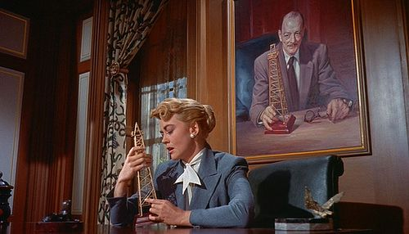
Emoce a exces
Hlavní emoce spojené s ženskými filmy: masochismus, rezignace X transgrese
Filmy, které zároveň stojí na straně obětí
Pohyb mezi protichůdnými emocemi a limity příběhu ústí do stylisticky excesivních momentů >> dochází k přerušení realistických konvencí; jednotlivé prvky v mizanscéně ztrácí motivaci a koherence se vytrácí
Interiérové filmy >> prostor a dekor tvoří důležitou významotvornou vrstvu
Intenzivní každodennost

Slide 12
Literatura: L3
COOK, Pam. Melodrama and the Women‘s Picture. In: Marcia Landy (ed.). Imitations of Life. A Reader on Film and Television Melodrama. Detroit: Wayne State University Press, 1991, s. 248–262.
SHINGLER, Martin. Breathtaking: Bette Davis‘s Performance at the End of Now, Voyager. Journal of Film and Video. 2006, roč. 58, č. 1-2, s. 46–58.

